Slide 1
Ajax - XMLHttpRequest();
dr Sławomir Radomski

Slide 2
AJAX
Asynchroniczny JavaScript i XML (ang. Asynchronous JavaScript and XML) – technika tworzenia aplikacji internetowych, w których interakcja użytkownika z serwerem odbywa się bez przeładowywania całego dokumentu, w sposób asynchroniczny. Ma to umożliwiać bardziej dynamiczną interakcję z użytkownikiem niż w tradycyjnym modelu, w którym każde żądanie nowych danych wiąże się z przesłaniem całej strony HTML.

Slide 3
Na technikę tę składa się kilka elementów:
XMLHttpRequest – klasa umożliwiająca asynchroniczne przesyłanie danych; dzięki asynchroniczności w trakcie pobierania danych użytkownik może wykonywać inne czynności, można także pobierać dane jednocześnie z wielu miejsc.
JavaScript – mimo użycia w nazwie, może to być de facto dowolny język skryptowy funkcjonujący po stronie użytkownika (np. JScript czy VBScript).
XML – język znaczników, poprzez który miałyby być opisane odbierane informacje. W praktyce jednak dane często przekazywane są w innym formacie, przy czym odbierane są wtedy jako tekst. Mogą to być zarówno gotowe fragmenty HTML, jak i fragmenty kodu JavaScript (zob. JSON), może to być też format specyficzny dla danego zastosowania.

Slide 4
Obiekt XMLHttpRequest istnieje w Javascript nierozerwalnie od momentu powstania Ajax i służy do nawiązywania połączeń dynamicznych.
W dzisiejszych czasach mamy dla niego nowszy zamiennik w postaci Fetch. Zasady działania tu i tam są podobne, dlatego warto poznać obydwa, zwłaszcza, że Fetch nie zadziała na każdej przeglądarce.

Slide 5
Fetch API
Interfejs, a także następca XMLHttpRequest
https://kursjs.pl/kurs/ajax/fetch.php

Slide 6
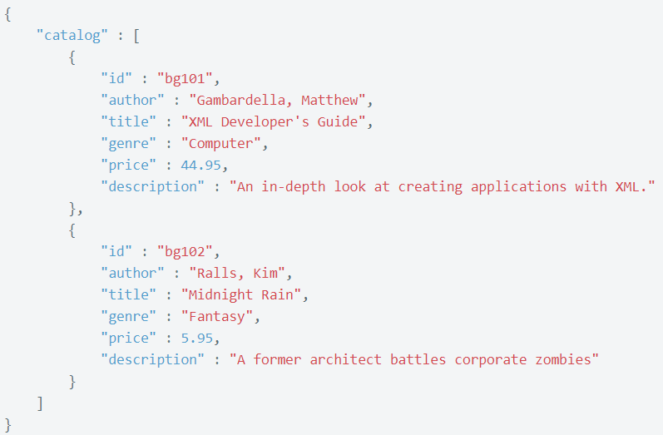
JSON
Nazwy kluczy i wartości tekstowe piszemy w cudzysłowach (żadnych apostrofów, żadnych backticków)
Żadnych komentarzy - format JSON służy tylko do przechowywania danych
Żadnego brakującego i nadmiarowego przecinka. Wszystko ma być tip-top jak w wojsku.
Teksty piszemy w jednej linii - nawet te na wiele linii. Musimy tutaj zastosować jakieś znaki nowej linii (np. \n), które potem odpowiednio skonwertujemy.

Slide 7
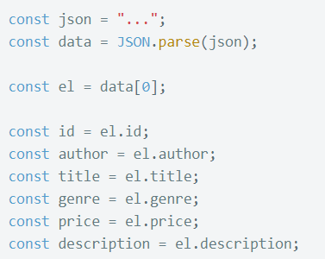
Praca na takich danych do złudzenia przypomina pracę na klasycznych obiektach. Wynika to z faktu, że po konwersji dane te stają się zwykłym obiektem:

Slide 8
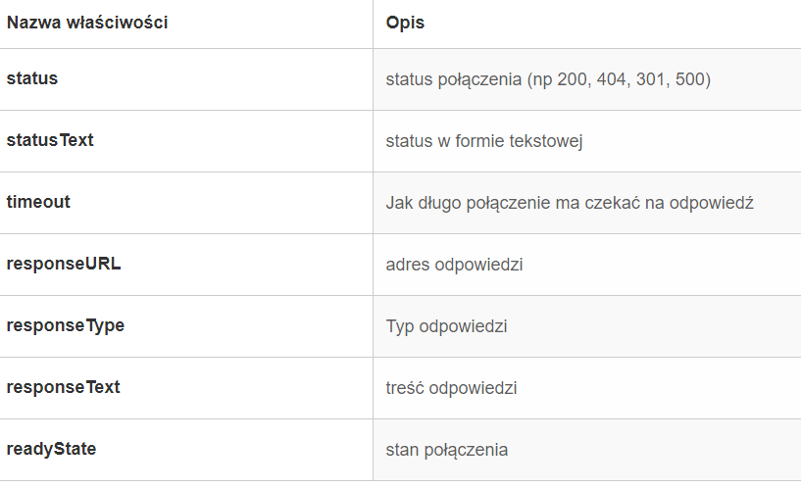
Właściwości metody obiektu XMLHttpRequest();

Slide 9
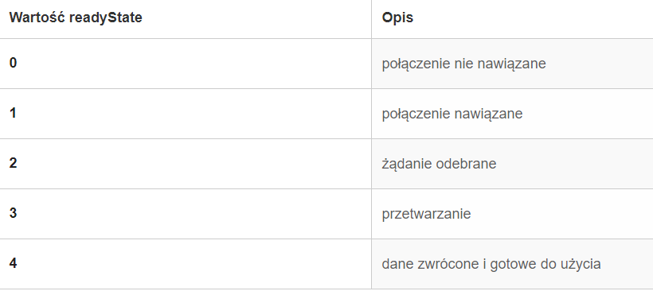
readyState

Slide 10
Nawiązanie połączenia - open(typ, url, async).
Po stworzeniu obiektu musimy otworzyć połączenie za pomocą metody open(typ, url, async).
Metoda ta przyjmuje 3 atrybuty: typ połączenia (get, post, put, patch, delete),
adres do którego się łączymy (absolutny z http lub relatywny),
oraz trzeci określający czy nasze połączenie ma być asynchroniczne.
Po wstępnej konfiguracji wysyłamy nasze połączenie za pomocą metody send().

Slide 11
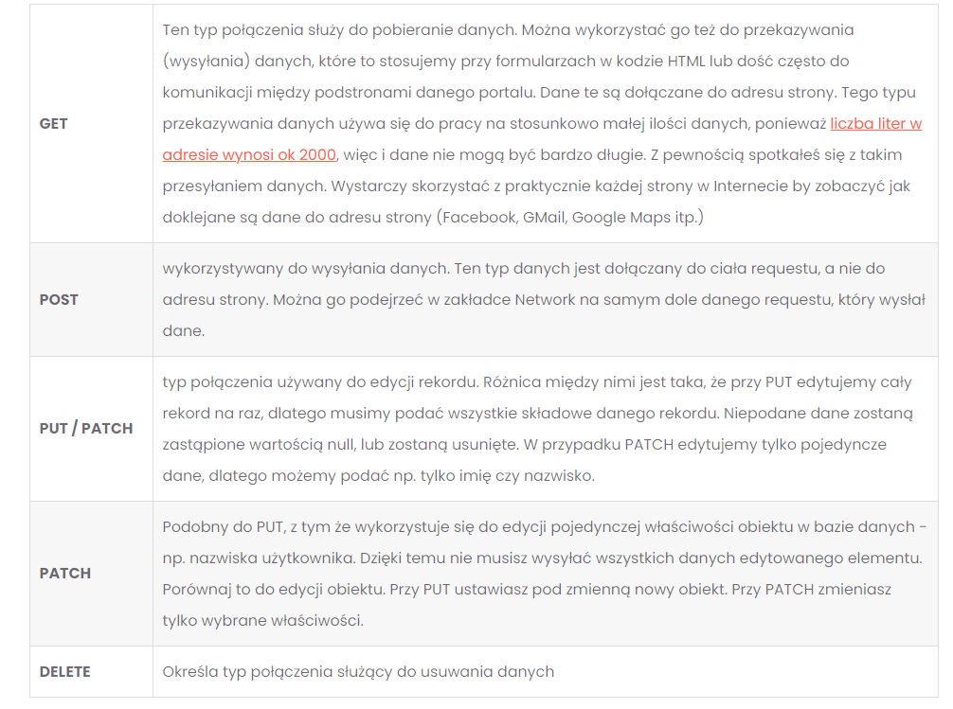

Slide 12
Przykład
const xhr = new XMLHttpRequest(); //typ połączenia, url, czy połączenie asynchroniczne
xhr.open("GET", "https://jsonplaceholder.typicode.com/posts", true);
xhr.send();

Slide 13
Czekanie na odpowiedź
Funkcja open() jest ustawiona na połączenie asynchroniczne. Spowoduje to, że reszta kodu nie będzie blokowana.
Aby wykryć moment kiedy dane połączenie się zakończyło, czekamy na zdarzenie obiektu XMLHttpRequest: load
load - zakończone powodzeniem
error - błąd nawiązywania połączenia (np. przerwało połączenie)
progress - postęp wczytywania.

Slide 14
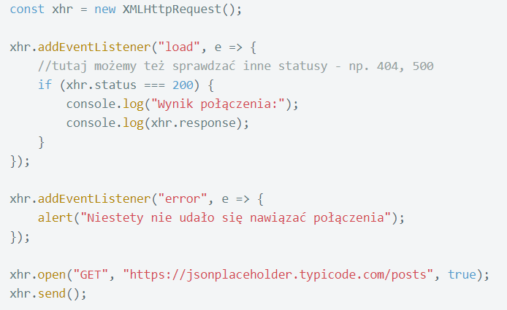

Slide 15
responseText (respone) , JSON.parse()
Zwrócone dane zawierają się równocześnie w 2 właściwościach: responseText i responseXML.
Pierwsza z nich zawiera dowolne dane w formie zwykłego tekstu. Druga zawiera dokument XML, który jest przerobiony na drzewo DOM. W większości przypadków nas będzie interesować responseText.
Odpowiedź jest w formacie JSON. Właściwość responseText ma format tekstu, więc musimy go zamienić na prawidłowy json za pomocą metody JSON.parse().

Slide 16
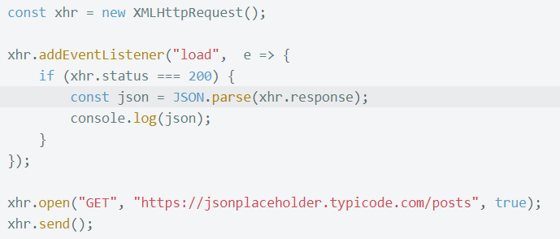
response , responseText
Właściwość response zawiera zwrócone dane. Domyślnie są one w formacie tekstowym. Takie dane powinniśmy skonwertować na odpowiedni format:

